Slide 1
第二章 热工对象的数学模型
2.1 数学模型的概念及建立
2.2 机理建模方法
2.3 试验测定建模法

Slide 2
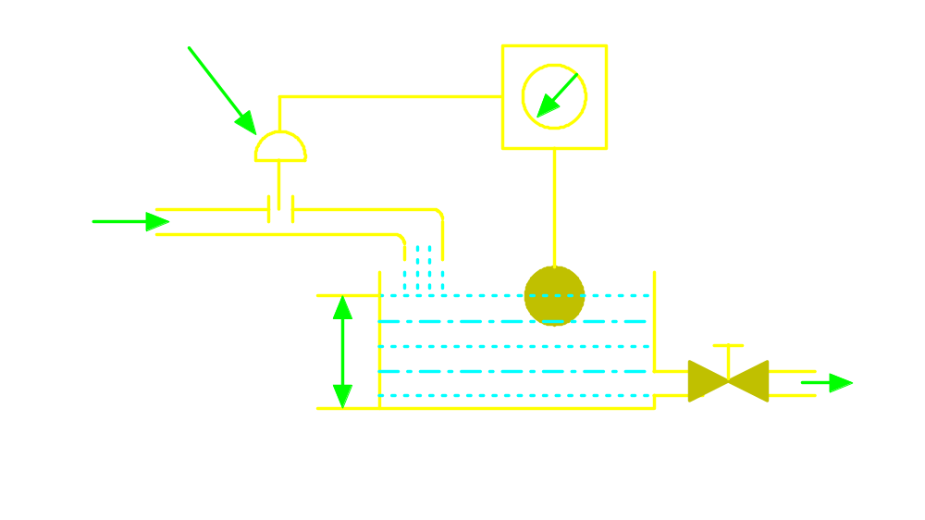
2.1 数学模型的概念及建立
数学模型的建立
（l）确定系统的输入量与输出量
（2）掌握与系统相关的先验知识
（3）试验数据

Slide 3

2.1 数学模型的概念及建立
干扰作用
干扰通道
W_{0λ}（s）
控制作用
W_{0μ}（s）
被控量
被控对象
控制通道
通道:对象的输入量至输出量的信号联系。
包括控制通道和干扰通道。

Slide 4
二.建模的方法：
（一）机理建模法（白盒法）
（二）试验测定法（黑盒法）

Slide 5
2.2 机理建模方法
物质平衡方程
能量平衡方程
动量平衡方程
输入输出微分方程
在工作点附近线性化处理
传递函数

Slide 6
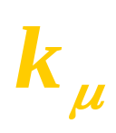



一.有自平衡能力对象
（一）单容对象：
只有一个贮存物质或能量的容积
μ
1
μ
h
待求？
h
2
A

Slide 7




1.分析阶跃响应过程
起始的工况 ：h＝h₀，Q₁＝Q₁₀= Q₂＝Q₂₀
在t＝t₀ ,阀门1开大,阀门2不变 ：
Δμ₀
ΔQ₁
ΔQ＝Q₁₀＋ΔQ₁－Q₂₀＝ΔQ₁
新的平衡状态
ΔQ＝（ΔQ₁－ΔQ₂）
Q₂
h
1
μ
h
2
F

Slide 8















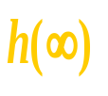



有自平衡单容对象的阶跃响应曲线

阀门开度
流 量
液 位
1
μ
h
2
F

Slide 9
2.微分方程
推导其微分方程得：
写成标准形式：
T：对象的惯性时间常数
T＝RA
K：对象的放大系数 K＝K_{μ}R

Slide 10
3.传递函数
利用拉氏变换推导其传递函数得：
T：对象的惯性时间常数
T＝RA
K：对象的放大系数 K＝K_{μ}R

Slide 11
4.动态特性
阶跃输入μ(t)＝Δμ₀ 时：
其响应为
h(t)=K·Δμ₀（1－e^{－t/T}）
阶跃响应曲线(即飞升曲线) ：

Slide 12
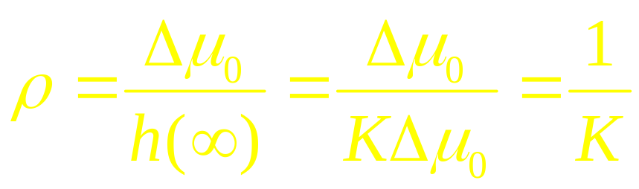
特征参数
（1）放大系数K
稳态值 h(∞)＝KΔμ₀
放大系数 K=h(∞)/Δμ₀
（2）自平衡率ρ
自平衡率
ρ越大表示自平衡能力越强

Slide 13
（2）自平衡率
Q₂流出侧阻力为无限大(相当把阀门关死)
Q₂ ≡ 0
自平衡能力为零
两种假设
Q₂流出侧阻力为零(相当于把阀门全打开，并且管道粗而短)
自平衡能力为无限大
Q₂ ≡ Q₁

Slide 14
特征参数
（3）时间常数T
当对象受到阶跃输入后，输出(被调量)达到新的稳态值的63.2%所需的时间，就是时间常数T
T越小，表示对象惯性越小，输出对输入的反应越快。

Slide 15
特征参数
响应曲线在起始点切线的斜率
时间常数T的物理意义 ：当对象受到阶跃输入后，被调量如果保持初始速度变化，达到新的稳态值所需的时间就是时间常数

Slide 16








特征参数
单容对象的阶跃响应曲线
h(3T)＝ＫΔμ₀(1－e^{－3})
＝0.95h(∞)
h(4T)＝ＫΔμ₀(1－e^{－4})
＝0.98h(∞)

Slide 17
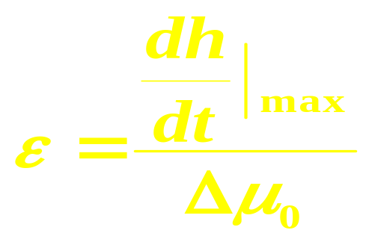
特征参数
（4）响应速度（飞升速度）
响应速度(飞升速度)是指在单位阶跃扰动作用下，被调量的最大变化速度即:

Slide 18
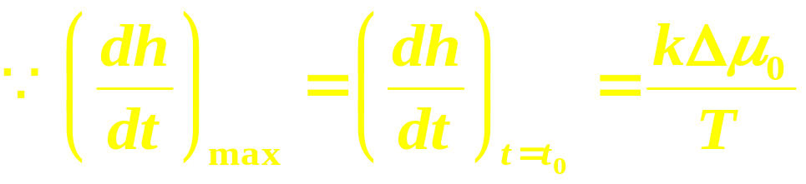
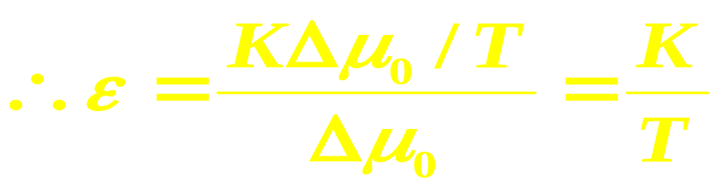
特征参数
对于本例:
t＝０时被调量的变化速度最大，即：
若ε大，说明在单位阶跃扰动下，被调量的最大变化速度大，即响应曲线陡，惯性小。

Slide 19





5.具有纯迟延的单容对象
Q₀
e^{-τs}
Q₁
纯迟延
μ
Q₀
K_{μ}
Q₁
h
_
Q₂

Slide 20
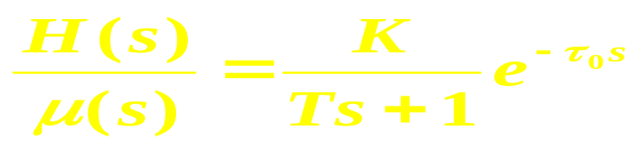









传递函数
阶跃响应曲线

Slide 21









（二）自平衡双容对象
控制阀
中间阀
流出阀
前置水槽
主水槽
Δμ₀
ΔQ₁
h₁
Q₂
h₂
Q₃
平衡

Slide 22










1.自平衡双容对象阶跃响应
控制阀开度
控制阀
中间阀
各阀门流量
流出阀
前置水槽水位
主水槽水位
拐点

Slide 23
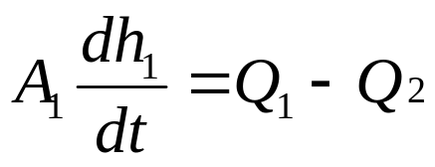
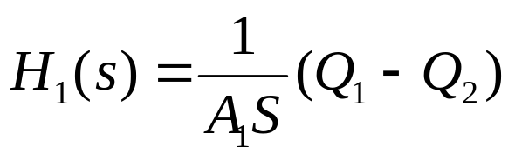
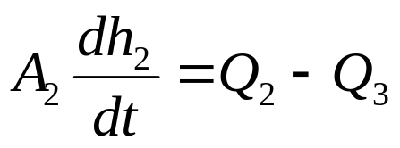

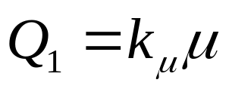
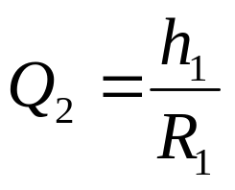
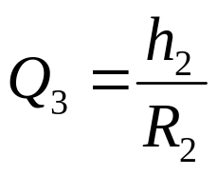
2．传递函数
前置水槽：
主水槽：
前置水槽的流入量： 
前置水槽的流出量：
主水槽的流出量：
根据上述关系，可画出双容有自平衡对象的方框图

Slide 24
双容有自平衡对象原理方框图
μ
Q₁
h₁
K_{μ}
Q₂
h₂
_
自平衡单容对象
自平衡单容对象

Slide 25
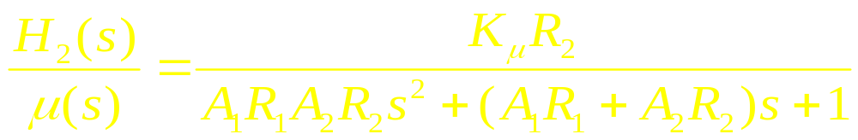
2．传递函数
传递函数为 ：
A₁—前置水槽的截面积
A₂—主水槽的截面积
K_{μ}—控制阀的比例系数
R₁—为中间阀的阻力
R₂—为流出阀的阻力

Slide 26
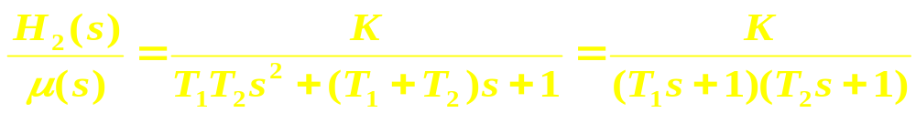
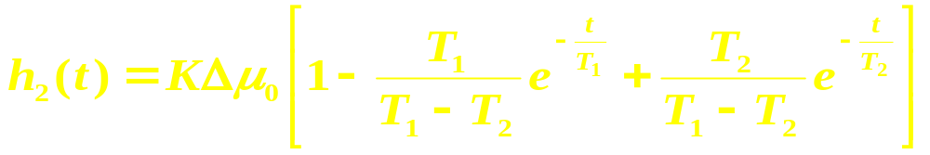
2．传递函数
写成标准形式：
T₁＝A₁ R₁ ：前置水槽的时间常数；
T₂＝A₂ R₂ ：主水槽的时间常数；
K＝K_{μ}R₂ ：双容对象放大系数
在初始条件为零、阶跃输入（扰动量为μ(t)＝Δμ₀时的解为：

Slide 27





2．传递函数
说 明：
双容水槽对象是二阶惯性环节，它是两个一阶惯性环节串联而成,没有负载效应。
对象的容积个数愈多，其动态方程的阶次愈高，其容积迟延愈大。
容积数目影响的阶跃响应曲线

Slide 28
3．特征参数
时间常数T_{C}和容量迟延时间τ_{C}的求取（作图法）：
时间常数T_{C}
容量迟延时间τ_{C}

Slide 29


3．特征参数
多容有自平衡对象可用下列传递函数表示：

Slide 30
二、无自平衡能力对象
（一）单容对象
μ
流出量Q₂由水泵强制打出。Q₂的大小决定于水泵的容量和转速，而与水槽水位的高低无关
h
A
流出侧阻力可认为是无限大，也就是说它的流出侧没有自平衡

Slide 31
1．阶跃响应
起始的工况 ：h＝h₀，Q₁＝Q₁₀= Q₂＝Q₂₀
在t＝t₀时刻 ：
控制阀阶跃开大Δμ₀
流入量Q₁按比例增加ΔQ_{1，} ΔQ₂＝0
ΔQ＝ΔQ₁－ΔQ₂＝ΔQ₁为一常数
水槽液位等速(直线)上升

Slide 32





































1．阶跃响应
无自平衡单容对象响应曲线
有自平衡单容对象响应曲线

Slide 33
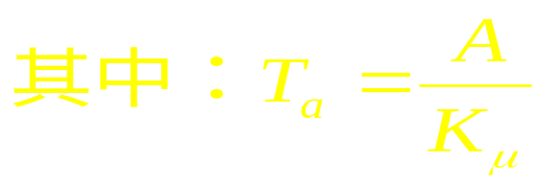
2．传递函数
初始条件： Q₁₀＝0，Q₂₀＝0，h₀＝0
列写动态方程
对动态方程进行拉氏变换
画出方框图
求得传递函数
Ta：飞升时间

Slide 34
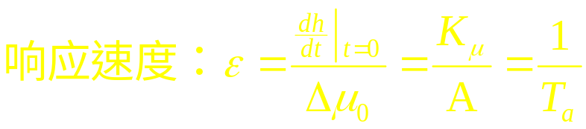
3．动态特性

Slide 35


（二）无自平衡能力双容对象
自平衡单容对象
无平衡单容对象

Slide 36
系统方框图
μ
Q₀
h₁
K_{μ}
Q₁
h₂
_
自平衡单容对象
无平衡单容对象

Slide 37
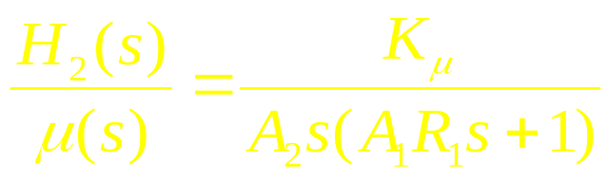
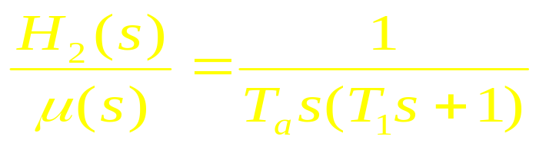
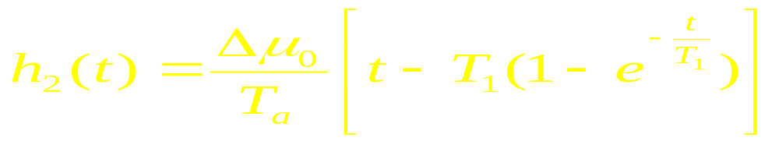
传递函数
传递函数为:
标准形式为:
T₁＝A₁ R_{1 ，}T_{a}＝A₂ /k_{µ}
初始条件为零、阶跃输入（扰动量为μ(t)＝Δμ₀）时的解为：

Slide 38

阶跃响应

Slide 39
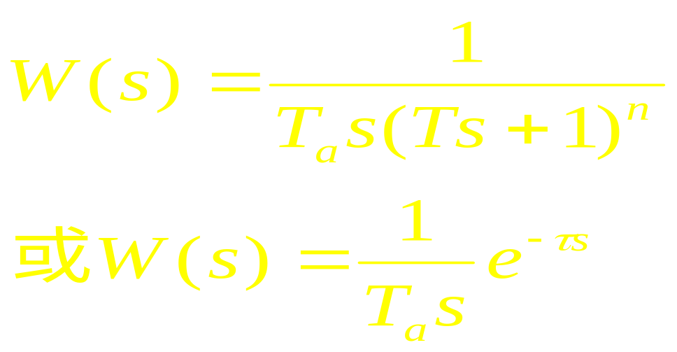
多容无自平衡能力的对象可用下列传递函数表示:

Slide 40
容积迟延:在多容对象中，由于容积增
多而产生容积滞后。
纯迟延：由于信号的传递产生的滞后
叫传递滞后。
对象即有纯迟延又有容积迟延，那么我们通常把这两种迟延加在一起，统称为迟延，用τ来表示即τ＝τ_{C}＋τ₀

Slide 41
总结
①有自平衡能力对象
单容对象：

双容对象：
多容对象：
若近似认为，T₁ = T₂ =… = T_{ｎ} =T ，则
或

Slide 42
②无自平衡能力对象
单容对象：

双容对象：
多容对象：
若近似认为，T₁ = T₂ =… = T_{ｎ} =T ，则
或

Slide 43
③对象具有纯迟延
无纯迟延时其传递函数为W₁(s)

Slide 44
2.3 试验测定建模法
一、对象特性的试验测定方法
(1)时域方法
输入信号:阶跃信号或脉冲信号
(2)频域方法
输入信号:不同频率的正弦波
(3) 统计相关法
输入信号:随机信号

Slide 45
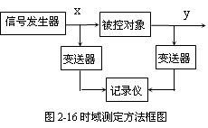
二、时域法
求传递函数
非周期信号
响应曲线

Slide 46
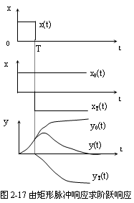
（一）阶跃扰动法和矩形脉冲扰动法
阶跃扰动法（常用）
矩形脉冲扰动法
（条件受限时采用）

Slide 47
（二）测试过程中要注意的问题
（1）应重复测试2～3次
（2）分别加上正向和反向的阶跃信号
（3）应在接近稳态值时结束
（4）在不同负荷下重复测试（最小、最大及平均）
（5）测试起点的计时和状态要准确

Slide 48
三、由阶跃响应曲线确定传递函数
阶跃响应曲线
有自平衡或无自平衡
选定传递函数形式
作图法或计算法
求未知参数
传递函数

Slide 49
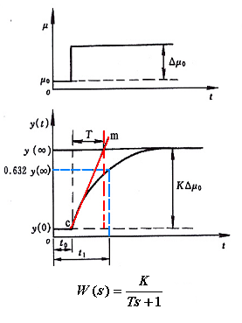
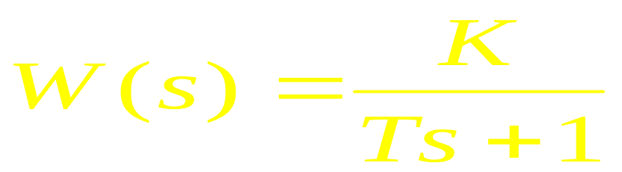
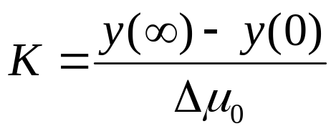
（一）有自平衡能力的对象
1.无迟延一阶对象
作图法
T=t₁-t₀

Slide 50
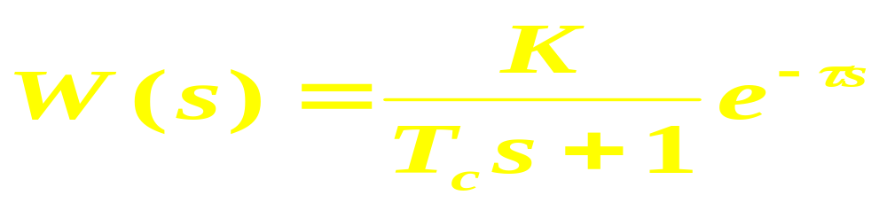
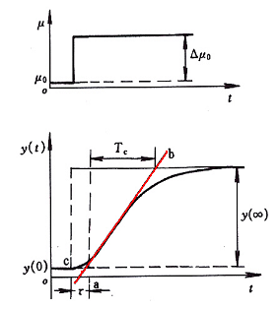
2.有迟延一阶对象
切线法
过拐点作切线

Slide 51
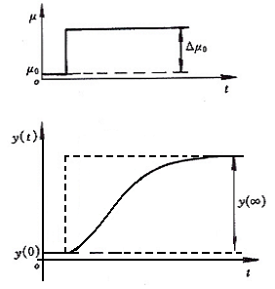
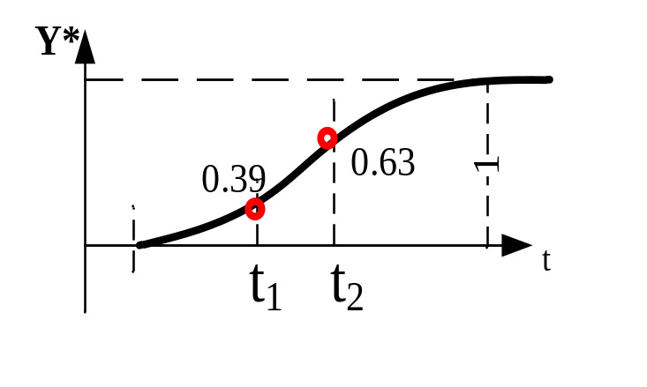
两点法
一般取y*( t₁)=0.39、
y*( t₂ )＝0.63
则计算参数T_{C}和τ的公式如下：
T_{C}=2(t₂ - t₁)
τ＝2t₁ -t ₂

Slide 52
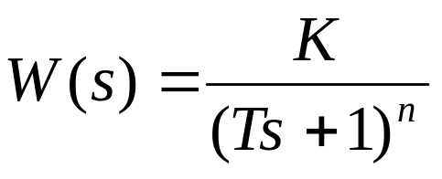
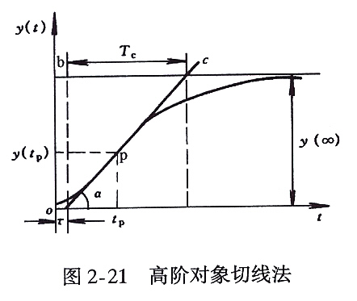
3.高阶对象
切线法
过拐点作切线，得到τ和T_{c} 值，查表2-1求得n和T
两点法

Slide 53






（二）无自平衡能力对象
无自平衡能力对象选定的传递函数形式为：
或
阶跃响应曲线：

Slide 54
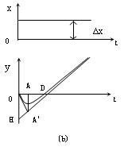
传递函数形式为：

